Slide 1
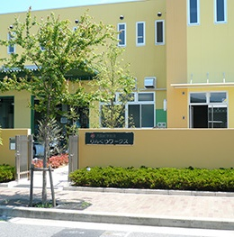
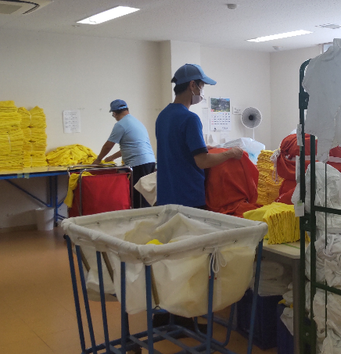
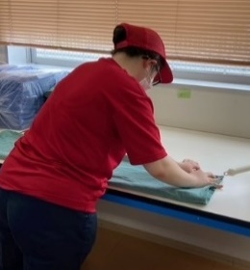
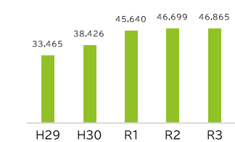
令和4年度 就労継続支援優良取組表彰
受賞者取組事例紹介
人を育てる「仕事」のための環境づくり
２ 工賃向上の取り組み
社会福祉法人恩賜財団 済生会支部大阪府済生会
りんくうワークス
課 題
設備を整えて開所するも、赤字経営に悩む・・・
企業との連携により、「福祉×経営」を両立
仕事を通じた障がい者の社会参加、経済的自立を目指した事業所として、本格的なクリーニング設備を整えて開設しましたが、設備をフル稼働させるほど仕事量をこなせず、赤字経営が続いていました。福祉にありがちな「安かろう悪かろう」のイメージ払拭に努め、クレーム改善、工程見直しなど、質の向上、効率化に徹底的に取り組み、一般企業と同等の品質を提供できるよう職場環境を整えていきました。機器のメンテナンス、取引先への営業活動など、福祉事業所が苦手な部分は、クリーニング業を営む一般企業との連携で支援を得ています。福祉と経営を両立させるために、法人内での経営改善会議にて、月の売上や課題について検討を行っています。
業務改善の積み重ねが受注拡大、設備のフル稼働につながり、現在は一日１０トンものクリーニングに対応しています。令和元年より黒字化し、一時金も支給ができるようになり、利用者の意欲もさらに向上しました。
工賃向上につながる評価制度が意欲・スキル向上に貢献
大型設備を活用したクリーニング業をA型で担い、B型ではタオル類をたたむ仕上工程などを担当しています。最終検品以外の作業工程は、ごみの付着点検などの細かい確認もすべて利用者に任せています。責任をもって高品質の業務を遂行するという意識が、利用者の自信を向上させています。
工賃は、基本の時間給に①16段階の業務能力評価と②生活面作業習慣評価（出勤状況、報連相、責任感等）に応じた加算を行い、支給しています。業務量で加算をしたこともありましたが、そうすると品質がおろそかになることもあり、評価項目に改善を加えました。
業務を通した成長が工賃として評価されることにより、利用者の意欲とスキルが向上し、結果として業務の品質の向上につながっています。
理念：ただ、ひたすら、人のために
作業内容：クリーニングたたみ仕上
特色：意欲・能力に応じた評価
１ 基本情報
令和5年4月1日時点
成 果
意欲・スキルの向上が、品質向上につながり、受注拡大！
経営黒字化で、工賃向上・一時金支給を達成！
法人名 | 社会福祉法人恩賜財団 済生会支部大阪府済生会
事業所名 | りんくうワークス
住所 | 泉南市りんくう南浜3-23
指定年月 | 平成24年6月
登録者数 | 就労継続支援B型・8名 就労継続支援A型・33名
職員数 | 14名
主たる障がい種別 | 知的障がい者
主な作業内容 | クリーニング作業
工賃実績
（円）
３ 就労支援の取り組み
仕事を通じた成長を丁寧に支援
毎日作業後に、「生活面作業習慣評価」として、本人・支援者で一日の生活習慣や作業態度等の評価・フィードバックを行っており、仕事を通じた成長を丁寧に支援しています。まずはB型からA型、そして最終的には一般就労へと繋がるような段階的なステップも踏める環境を整えており、就労希望者には、適性や希望に合わせた支援を行っています。
就労実績
事業所からのひとこと
H29 | H30 | R1 | R2 | R3
０名 | 0名 | 0名 | ０名 | １名
人を育てるのは「仕事」と感じています。利用者は仕事に対して集中力と責任感を持って、職人技を磨き業務を担っています。ここでこんなに頑張れているのだから、どこに行っても通用する、という自信につながっていると思います。仕事における成長をしっかりと評価し、さらなる仕事と工賃を提供できる環境づくりをすることが事業所の役割であると考えています。

